Slide 1
ARTIMAÑA DE LA MUJER ADULTERA.
PROVERBIOS.7:1-27.
INTRODUCCIÓN:
El objetivo de este capítulo, como el otro anteriormente, es prevenir a los jóvenes contra la impureza.
Salomón pudo tener en cuenta las fatales consecuencias del pecado de su padre.
Así como lo que quizás había experimentado en sí mismo y en otros.
Encontramos en este capítulo:
1. Exhortación general a poner la Palabra de Dios por Nuestra guía gobernante y como soberano antídoto contra la mujer adultera. V.1-5.

Slide 2
ARTIMAÑA DE LA MUJER ADULTERA.
PROVERBIOS.7:1-27.
2. Exhortación particular de las artimañas de la mujer adultera para seducir al hombre a adulterar. V.6:23.
3. Sería advertencias a prestar diligencia a los consejos sobre este asunto. V.24:27.
Dios atraves de su hermosa Palabra nos adviertes contra el pecado del adulterio siempre.
Este es el pecado que más ha hecho daño al hombre y lamentablemente en la iglesia, la obra del Señor.
El ser humano se ha dejado llevar por los apetitos de la carne y da rienda suelta a este pecado sin meditar nunca en las consecuencias físicas y las espirituales a las cuales nos lleva el pecado.

Slide 3

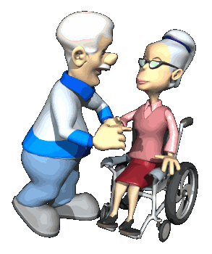
EXHOTACIÓN GENERAL A PONER LA PALABRA DE DIOS POR NUESTRA GUÍA GOBERNANTE Y COMO SOBERANO ANTÍDOTO CONTRA LA MUJER ADULTERA. PROVERBIOS.7:1-5.
Estos versículos son una introducción a la advertencia contra los deseos desordenados de la carne.
Algo perecído a lo dicho en.
Proverbios.6:20.
Hijo mío, guarda el mandamiento de tu padre, y no abandones la enseñanza de tu madre;

Slide 4

Habla en nombre de Dios o mejor como quien ha asimilado y puesto en práctica lo que Dios dice.
Llegando así a ser portavoz de Dios.
Proverbios.7:1-2.
Hijo mío, guarda mis palabras Y atesora mis mandamientos contigo.
“Mis razones. Mis mandamientos... Mi ley”
“Las niñas”.
(O pupilas) de los ojos.
V.2.

Slide 5

Guarda mis mandamientos y vivirás, Y mi enseñanza como la niña de tus ojos.
Son la parte más delicada del cuerpo y, por lo tanto, requiere especial protección.
Y por eso Dios les ha puesto los párpados como defensa.
Deuteronomio.32:10.
Lo encontró en tierra desierta, en la horrenda soledad de un desierto; lo rodeó, cuidó de él, lo guardó como a la niña de sus ojos.
Así como cuidamos Nuestros ojos, debemos guardar los mandamientos de Dios.

Slide 6

Zacarias.2:8.
Porque así dice el SEÑOR de los ejércitos, cuya gloria me ha enviado contra las naciones que os despojaron, porque el que os toca, toca la niña de su ojo:
Atar una cuerda a los dedos.
Proverbios.7:3.
Átalos a tus dedos, Escríbelos en la tabla de tu corazón.
Era una costumbre para ayudar a recordar alguna cosa, como.
Deuteronomio.6:8.

Slide 7

Y las atarás como una señal a tu mano, y serán por insignias entre tus ojos.
Deuteronomio.11:18.
Grabad, pues, estas mis palabras en vuestro corazón y en vuestra alma; atadlas como una señal a vuestra mano, y serán por insignias entre vuestros ojos.
De esta manera no vamos a pecar.
Salmos.119:9, 11.
Bet. ¿Cómo puede el joven guardar puro su camino? Guardando Tu palabra.
V.11.

Slide 8
En mi corazón he atesorado Tu palabra, Para no pecar contra Ti.
Escribían algo en la tablilla del corazón.
Proverbios.7:3.
Átalos a tus dedos, Escríbelos en la tabla de tu corazón.
Es recordarlo con afecto, como quedan escrito en el corazón los nombres de las personas que amamos.
Debemos estar siempre la palabra de Dios morando en Nosotros.

Slide 9

Colosenses.3:16.
Que la palabra de Cristo habite en abundancia en ustedes, con toda sabiduría enseñándose y amonestándose unos a otros con salmos, himnos y canciones espirituales, cantando a Dios con acción de gracias en sus corazones.
Por eso debemos ocuparnos en ella siempre.
II Timoteo.4:13.
Entretanto que llego, ocúpate en la lectura de las Escrituras, la exhortación y la enseñanza.

Slide 10

Se alude a las tablillas donde los estudiantes escribían las enseñanzas de sus maestros.
Si nos familiarizamos.
Proverbios.7:4.
Di a la sabiduría: «Tú eres mi hermana», Y llama a la inteligencia tu mejor amiga,
Con la sabiduría y la inteligencia.
Estamos a salvo de los peligros que presenta el familiarizarse con una mala mujer y cualquier pecado que nos enfrentemos.
V.5.

Slide 11
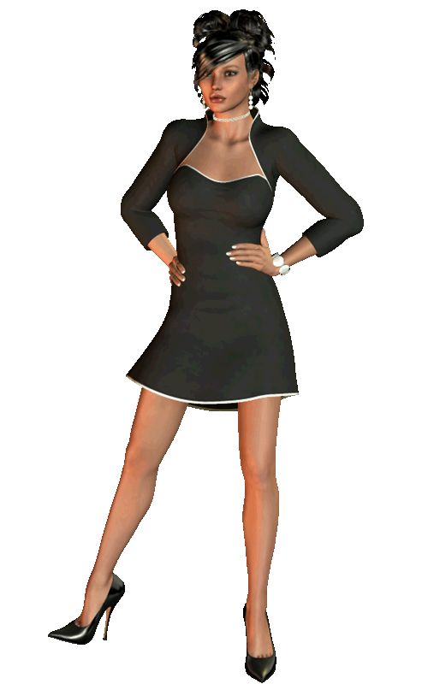
para que te guarden de la mujer extraña, de la desconocida que lisonjea con sus palabras.
Se puede definir la adulación como “El acto de hacer cumplidos excesivos, generalmente con el fin de congraciarse con la persona".
La mujer extraña va usar de muchas palabras bonitas, agradables que suenen muy atractiva para su víctima y que caiga en sus redes.
La sabiduría, la Palabra nos ayudara a no caer en su trampa.

Slide 12
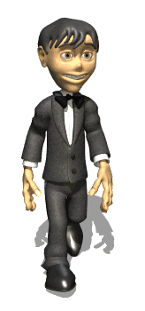
EXHOTACIÓN PARTICULAR DE LAS ARTIMAÑAS DE LA MUJER ADULTERA, PARA SEDUCIR AL HOMBRE A ADULTERAR. PROVERBIOS.7:6-23.
Para corroborar las advertencias que ha dado contra el pecado de la impureza, Salomón narra el caso de un joven arruinado por la seducción de una mala mujer.
Los actuales medios de comunicación presentarían este caso a propósito para una buena película.
Pero la Palabra de Dios, lo presenta como un caso digno de la mayor lastimas.

Slide 13
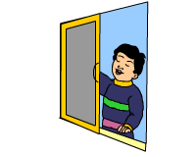
Salomón era un magistrado y como tal inspeccionaba la conducta de sus súbditos, pero aquí escribe como profeta en el oficio de centinela, a fin de avisar a todos acerca de las maquinaciones de Satanás.
Él observa a un joven desde su ventana.
Proverbios.7:6.
Porque desde la ventana de mi casa Miraba por la celosía,
La palabra celosía- Es un pecado humano relacionado con la envidia y el deseo de lo que no le pertenece.

Slide 14
La persona tentada fue un joven.
V.7.
y vi entre los simples, distinguí entre los muchachos a un joven falto de juicio,
Las pasiones carnales son llamadas pasiones juveniles.
II Timoteo.2:22.
Huye, pues, de las pasiones juveniles y sigue la justicia, la fe, el amor y la paz, con los que invocan al Señor con un corazón puro.
Timoteo debía de huir de ellas.

Slide 15

Por eso los jóvenes deben redoblar sus resoluciones contra este pecado.
Era un joven falto de entendimiento sin norma, sin brújula, sin rumbo.
Proverbios.6:32.
El que comete adulterio no tiene entendimiento; destruye su alma el que lo hace.
El texto V.8-9.
Da a entender que Él joven caminaba intencionalmente en dirección a la casa de la mala mujer.

Slide 16
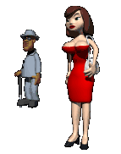
Iba camino de la casa de Ella.
V.8.
Pasando por la calle, cerca de su esquina; Iba camino de su casa,
Cuando la Biblia nos advierte que nos alejemos de Ella.
Proverbios.5:8.
Aleja de la extraña tu camino, y no te acerques a la puerta de su casa;
Pero este joven no hizo caso a la advertencia.
En la negrura de la noche y en la obscuridad.
V.9.

Slide 17
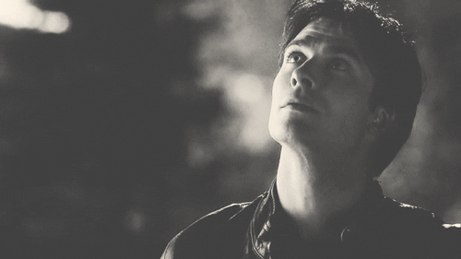
Al atardecer, al anochecer, En medio de la noche y la oscuridad.
Él busco la oscuridad, la noche para que no lo vieran.
Job.24:15.
El ojo del adúltero espera el anochecer, diciendo: "Ningún ojo me verá", y disfraza su rostro.
En lugar de volverse a su casa al hacerse noche, se expone a si mismo a la tentación, sin duda era un holgazán.
Ezequiel.16:49.

Slide 18
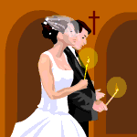
He aquí, esta fue la iniquidad de tu hermana Sodoma: arrogancia, abundancia de pan y completa ociosidad tuvieron ella y sus hijas; pero no ayudaron al pobre ni al necesitado,
La persona tentadora no era una prostituta vulgar, sino una mujer casada.
Proverbios.7:19.
Porque mi marido no está en casa, Se ha ido a un largo viaje;
De la que no podía esperarse tal conducta, se aprovecha de la ausencia de su marido para ponerse, atavío de ramera.

Slide 19
Proverbios.7:10.
Entonces una mujer le sale al encuentro, Vestida como ramera y astuta de corazón.
Es decir que se acerca al joven con la intención de seducirlo.
Genesis.38:14-15.
Entonces ella se quitó sus ropas de viuda y se cubrió con un velo, se envolvió bien y se sentó a la entrada de Enaim que está en el camino de Timnat; porque veía que Sela había crecido, y ella aún no le había sido dada por mujer.
V.15.

Slide 20
Cuando la vio Judá, pensó que era una ramera, pues se había cubierto el rostro.
Por eso las hermanas deben vestirse con Pudor- Modestia- Decoro.
I Timoteo.2:9.
Asimismo, que las mujeres se vistan con ropa decorosa, con pudor y modestia, no con peinado ostentoso, no con oro, o perlas, o vestidos costosos;
Ella va a echar mano de todas las malas artes de seducción.
Genesis.39:7-12.

Slide 21
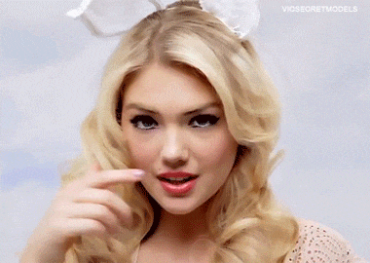
Sucedió después de estas cosas que la mujer de su amo miró a José con deseo y le dijo: Acuéstate conmigo.
V.8.
Pero él rehusó y dijo a la mujer de su amo: Estando yo aquí, mi amo no se preocupa de nada en la casa, y ha puesto en mi mano todo lo que posee.
V.9.
No hay nadie más grande que yo en esta casa, y nada me ha rehusado excepto a ti, pues tú eres su mujer. ¿Cómo entonces iba yo a hacer esta gran maldad y pecar contra Dios?

Slide 22

V.10.
Y ella insistía a José día tras día, pero él no accedió a acostarse con ella o a estar con ella.
V.11.
Pero sucedió un día que él entró en casa para hacer su trabajo, y no había ninguno de los hombres de la casa allí dentro;
V.12.
entonces ella lo asió de la ropa, diciendo: ¡Acuéstate conmigo! Mas él le dejó su ropa en la mano, y salió huyendo afuera.

Slide 23

El caso de la mujer de Potifar.
Su conducta desvergonzada totalmente.
Proverbios.7:11.
Es alborotadora y rebelde, Sus pies no permanecen en casa;
Esto es alborotadora y falta de seriedad y compostura de toda buena mujer casada.
Rebelde indómita, El vocablo usado es el mismo de
Oseas.4:16.
Ya que Israel es terco Como una novilla indómita, ¿Los pastoreará ahora el SEÑOR Como a un cordero en campo espacioso?
Sus pies no pueden parar en casa.

Slide 24

Proverbios.7:11-12.
Es alborotadora y rebelde, Sus pies no permanecen en casa;
V.12.
Está ya en las calles, ya en las plazas, Y acecha por todas las esquinas.
Era ociosa, sin hacer nada en su casa.
I Timoteo.5:13.
Y, además, aprenden a estar ociosas, yendo de casa en casa; y no sólo ociosas, sino también charlatanas y entremetidas, hablando de cosas que no son dignas.
Tito.2:5.

Slide 25
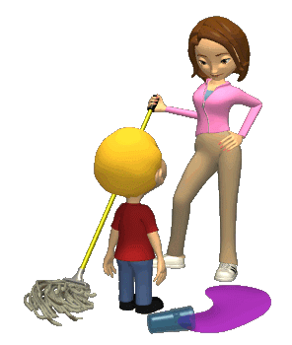
a ser prudentes, puras, hacendosas en el hogar, amables, sujetas a sus maridos, para que la palabra de Dios no sea blasfemada.
Está ya en las calles, ya en las plazas. V.12.
Proverbios.9:13-18.
La mujer insensata es alborotadora, es simple y no sabe nada.
V.14.
Y se sienta a la puerta de su casa, en un asiento, en los lugares altos de la ciudad,

Slide 26
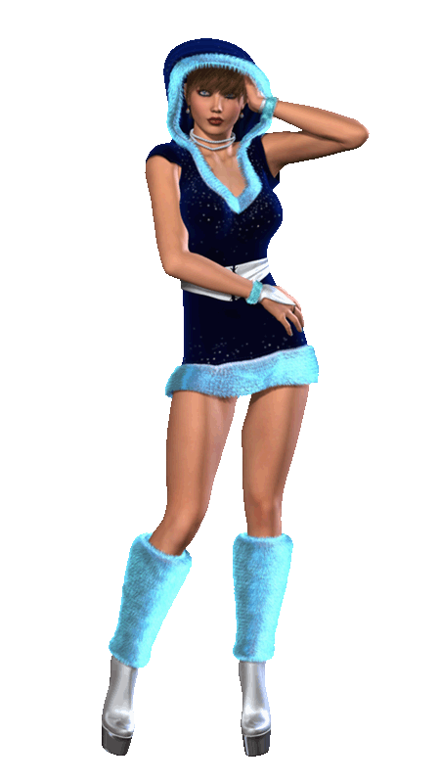
V.15.
llamando a los que pasan, a los que van derechos por sus sendas:
V.16.
El que sea simple, que entre aquí. Y al falto de entendimiento, le dice:
V.17.
Dulces son las aguas hurtadas, y el pan comido en secreto es sabroso.
V.18.
Pero él no sabe que allí están los muertos, que sus invitados están en las profundidades del Seol.

Slide 27
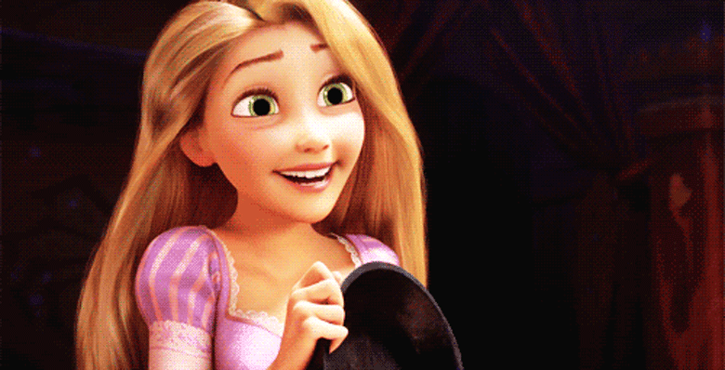
Se coloca en los lugares altos de la ciudad para ser vista y oída por todos.
Quienes son tentados.
Jóvenes que no han sido bien educados y no van por el buen camino de la religión y de la virtud.
Van por sus caminos derechos.
Proverbios.7:15-16.
Por eso he salido a encontrarte, Buscando tu rostro con ansiedad, y te he hallado.
Al revés que Él joven, que estamos estudiando.

Slide 28
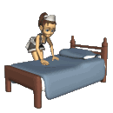
No va camino de la casa de Ella, pero son jóvenes inmaduros, simples y falto de cordura.
V.16.
He tendido mi lecho con colchas, Con linos de Egipto en colores.
Y por eso son presa fácil de la insensatez.
V.12.
Está ya en las calles, ya en las plazas, Y acecha por todas las esquinas.
Y asecha como animal por todas partes.

Slide 29

Proverbios.23:27-28.
Porque fosa profunda es la ramera, y pozo angosto es la mujer desconocida.
V.28.
Ciertamente ella acecha como ladrón, Y multiplica los infieles entre los hombres.
A esta mujer extraña ajena se la tacha de ladrona, pues asecha como animal de presa, para devorar al que pueda, la virtud es una cárcel para las mujeres que tienen por prisión el hogar.
Muchas mujeres consideran el hogar como una cárcel.

Slide 30

El encuentro con Él joven.
Provebrios.7:13.
Así que ella lo agarra y lo besa, Y descarada le dice:
Quizás le conocía ya, o por su porte o figura, pensó que era una presa codiciable.
Nótese con que desvergüenza le agarro y le beso contra las reglas de la modestia en aquellos tiempos, en que las caricias al sexo opuesto en la vía pública eran tenidas por inmorales.
No solo le invita a su casa, sino también a su cama.
Proverbios.7:16-18.

Slide 31

He tendido mi lecho con colchas, Con linos de Egipto en colores.
V.17.
He rociado mi cama Con mirra, áloes y canela.
V.18.
Ven, embriaguémonos de amor hasta la mañana, Deleitémonos con caricias.
Para mejor cazarlo véase que buena carne pone en el anzuelo.
“He ofrecido sacrificios de paz”.
Cuya carne había de ser comida por Él ofrendante.

Slide 32
Levitico.7:15-17.
"En cuanto a la carne del sacrificio de sus ofrendas de paz en acción de gracias, se comerá el día que la ofrezca; no dejará nada hasta la mañana siguiente.
V.16.
"Pero si el sacrificio de su ofrenda es por un voto o una ofrenda voluntaria, se comerá en el día que ofrezca el sacrificio; y al día siguiente se podrá comer lo que quede;
V.17.
pero lo que quede de la carne del sacrificio será quemado en el fuego al tercer día.

Slide 33
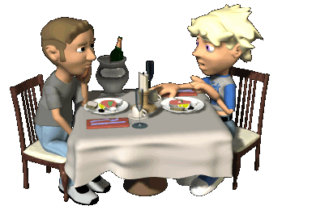
Y teniendo así gran provisión de carne en casa, pensó que era excelente ocasión para compartir con un invitado.
Esa es la fuerza de “Por lo tanto”.
Con que comienza el Proverbios.7:15.
Por eso he salido a encontrarte, Buscando tu rostro con ansiedad, y te he hallado.
Con este banquete sacrificial.
1. Él joven podía dar por bien empleado el dinero que diese a la mujer por sus favores.

Slide 34
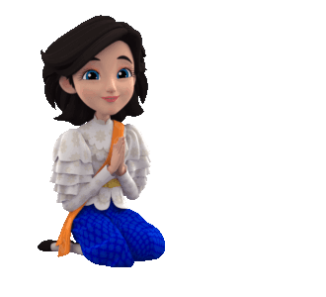
2. Podía tener tranquila la conciencia, pues Ella era persona religiosa, que quería pagar sus votos a Dios.
V.14.
«Tenía que ofrecer ofrendas de paz, Y hoy he cumplido mis votos;
Es una pena que tal alarde de piedad venga a ser una cubierta para la iniquidad, maldad.
Los que le hubiesen visto en el templo no se figurarían que esa mujer fuese tal calaña.

Slide 35

La mayor porción de la carne de los sacrificios de paz era entregada a quienes habían presentado el sacrificio, para que la comieran con sus amigos.
1. Hace como que le tiene mayor afecto que a ningún otro hombre, y por eso ha salido a encontrarlo, precisamente a Él.
V.15.
Por eso he salido a encontrarte, Buscando tu rostro con ansiedad, y te he hallado.
Se sentarán a comer y a beber para dar después rienda suelta a su lujuria.

Slide 36
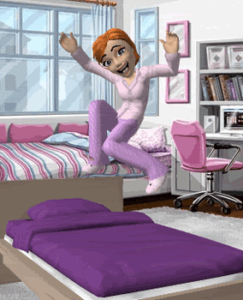
La cama estaba bien preparada y perfumada.
V.16.
He tendido mi lecho con colchas, Con linos de Egipto en colores.
V.17.
He rociado mi cama Con mirra, áloes y canela.
El lino de Egipto era famoso por su buena calidad.
Proverbios.31:22.
Se hace mantos para sí; Su ropa es de lino fino y de púrpura.

Slide 37
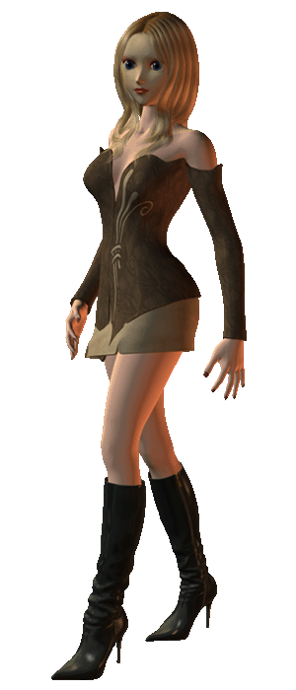
Tenía preparada su cama con las mejores sabanas disponibles.
Proverbios.7:17.
He rociado mi cama Con mirra, áloes y canela.
Estas clases de esencias aromáticas se relacionaban a veces con el amor y las bodas.
Salmos.45:8-9.
Todas tus vestiduras están perfumadas con mirra, áloe y casia; desde palacios de marfil te han alegrado con instrumentos de cuerda.
V.9.

Slide 38

Hijas de reyes hay entre tus damas nobles; a tu diestra, en oro de Ofir, está la reina.
Cantares.5:5.
Yo me levanté para abrir a mi amado; y mis manos destilaron mirra, y mis dedos mirra líquida, sobre los pestillos de la cerradura.
Llama amores a lo que no es más que pasión carnal.
V.18.
Vaciemos... “La copa del amor”. Emborrachémonos de caricias.

Slide 39
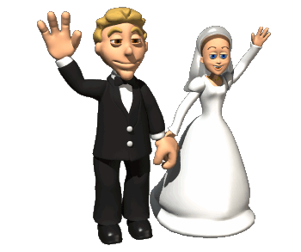
Proverbios.5:19.
amante cierva y graciosa gacela; que sus senos te satisfagan en todo tiempo, su amor te embriague para siempre.
Solo lo que debe de pasar en el matrimonio.
Ella se lo ofrece al joven.
El amor sexual se compara aquí con la bebida y la comida.
Al joven le puede quedar aun cierto temor por el marido.
Pero Ella se lo quito prontamente.
Proverbios.7:19-20.

Slide 40

Porque mi marido no está en casa, Se ha ido a un largo viaje;
V.20.
Se ha llevado en la mano la bolsa del dinero, Volverá a casa para la luna llena».
¡No tengas miedo! Mi marido no está en casa.
¿Y qué pasará si vuelve inesperadamente?
Pudo haber preguntado Él joven.
¡Oh no! Responde Ella, sea ido a un largo viaje y no puede regresar inesperadamente, ha señalado el día de su venida,

Slide 41
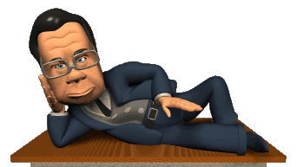
“Hasta la luna llena no volverá a casa”.
Y nunca cambia la fecha de su venida.
Además, llevó su bolsa de dinero.
Ya que fuese para comprar o para derrochar no volverá hasta que lo haya gastado todo.
Parece insinuar que es un mal marido, y, por tanto, bien se merece que Ella no le guarde fidelidad.
Esta excusa nunca es válida.

Slide 42
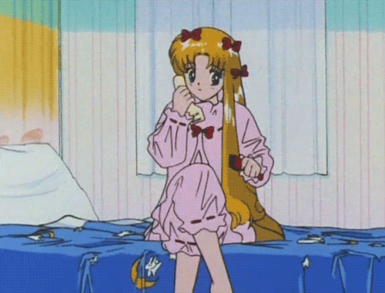
Así como la mujer de Potifar que aprovecha que está sola en la casa.
Genesis.39:11.
Pero sucedió un día que él entró en casa para hacer su trabajo, y no había ninguno de los hombres de la casa allí dentro;
Prometiendo al joven toda clase de placeres y asegurándole la impunidad, lo rindió.
Proverbios.7:21.
Con sus palabras persuasivas lo atrae, Lo seduce con sus labios lisonjeros.
Como a una plaza fuerte mal guarnecida.

Slide 43
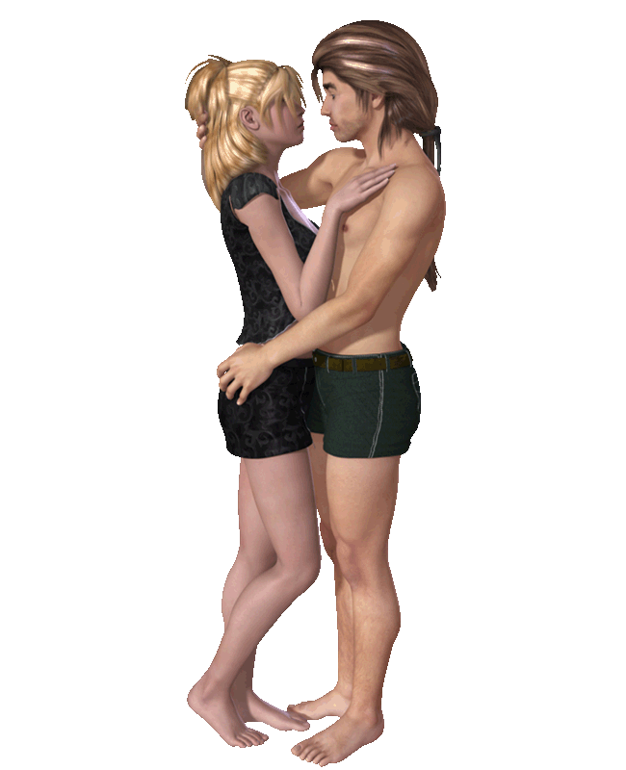
Por lo que se ve Él joven, aunque insensato, no era mal intencionado, de lo contrario Ella no habría tenido necesidad de emplear tanta zalamería.
Pero sus corrupciones, prevalecieron contra las convicciones.
Proverbios.5:3.
Porque los labios de la extraña destilan miel, y su lengua es más suave que el aceite;
Proverbios.6:24.
para librarte de la mujer mala, de la lengua suave de la desconocida.

Slide 44

En lugar de hacerse el sordo a las palabras encantadoras de esta mujer, se rindió.
¡Con que compasión describe Salomón el caso de este pobre joven, rendido por las malas artes de esta mujer!
Va desarmado, no lleva coraza, ni sabe lo que le espera.
Hasta que la saeta le traspasa el corazón.
Proverbios.7:23.
Hasta que una flecha le traspasa el hígado; Como el ave que se precipita en la trampa, Y no sabe que esto le costará la vida.

Slide 45

Le va a costar la vida.
Proverbios.5:5.
Sus pies descienden a la muerte, sus pasos sólo logran el Seol.
Proverbios.6:26, 32.
Porque por causa de una ramera uno es reducido a un pedazo de pan, pero la adúltera anda a la caza de la vida preciosa.
V.32.
El que comete adulterio no tiene entendimiento; destruye su alma el que lo hace.

Slide 46
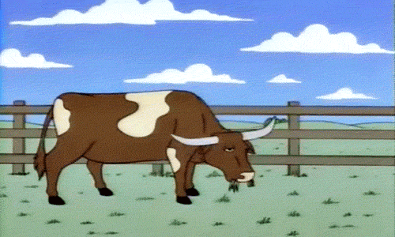
Alegre y confiado se ha entregado al adulterio cómo va el buey al degolladero.
Proverbios.7:22.
Al instante la sigue, como va el buey al matadero, o como uno en grillos al castigo de un necio,
Buey- Necio- Ave:
Aquel que se rinde ante la seducción es tan ingenuo como estas sencillas criaturas, no importa cuán fuertes crean ser.
V.26.
Porque muchas son las víctimas derribadas por ella, Y numerosos los que ha matado.

Slide 47
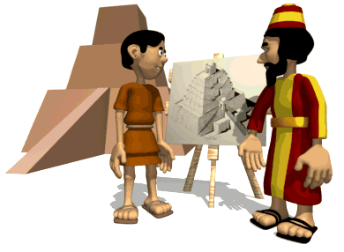
SERIA ADVERTENCIA A PRESTAR DILIGENTE ATENCIÓN A LOS CONSEJOS SOBRE ESTE ASUNTO. PROVERBIOS.7:24-27.
Aquí tenemos la aplicación de la historia.
Ahora pues, hijo oídme.
V.24.
Ahora pues, hijos míos, escúchenme, Y presten atención a las palabras de mi boca.
Prestame atención a mí, no a esa seductora. Dad oídos a un buen maestro que te quiere como un padre,

Slide 48
No a una mala mujer que solo desea Nuestro cuerpo y Nuestro dinero, yo soy un buen amigo, Ella es una perversa enemiga.
No solo has de apartar los pies de su calle y de su casa, sino, sobre todo no se aparte tu corazón hacia sus caminos.
V.25.
No se desvíe tu corazón hacia sus caminos, No te extravíes en sus sendas.
Si la razón, la conciencia y el temor de Dios gobiernan en el corazón.

Slide 49
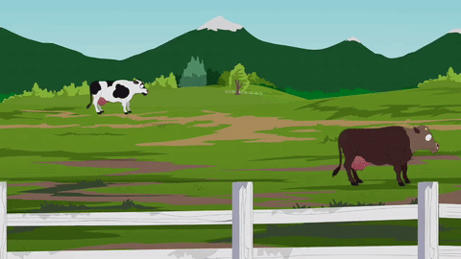
Fácil resultará alejarnos de estas mujeres.
Miles y miles han caído a causa de este pecado, no solo los jóvenes débiles y necios, como el mencionado en esta historia, sino que aun los más robustos han sido muertos por Ella.
V.26.
Porque muchas son las víctimas derribadas por ella, Y numerosos los que ha matado.
Proverbios.9:18.

Slide 50

Pero él no sabe que allí están los muertos, que sus invitados están en las profundidades del Seol.
Él joven inexperto e imprudente, que antes había sido invitado a compartir del banquete sacrificial, ahora se ha convertido en víctima de la adultera.
Proverbios.7:27.
Su casa es el camino al Seol, Que desciende a las cámaras de la muerte.
Proverbios.2:18.

Slide 51
porque su casa se inclina hacia la muerte, y sus senderos hacia los muertos;
Proverbios.5:5.
Sus pies descienden a la muerte, sus pasos sólo logran el Seol.
Proverbios.9:18.
Pero él no sabe que allí están los muertos, que sus invitados están en las profundidades del Seol.
Proverbios.16:25.
Hay camino que al hombre le parece derecho, pero al final es camino de muerte.

Slide 52
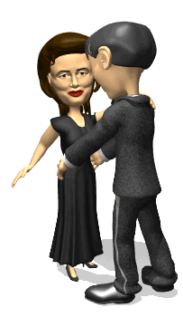
I Corintios.6:9.
¿O no sabéis que los injustos no heredarán el reino de Dios? No os dejéis engañar: ni los inmorales, ni los idólatras, ni los adúlteros, ni los afeminados, ni los homosexuales,
Apocalipsis.21:8.
Pero los cobardes, incrédulos, abominables, asesinos, inmorales, hechiceros, idólatras, y todos los mentirosos tendrán su herencia en el lago que arde con fuego y azufre, que es la muerte segunda».
Aprendamos todos esta lección.

Slide 53
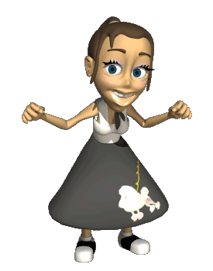
Para poder agradar y servir a Dios y alejarnos de la mujer extraña.
Y no ir a la condenación eterna a la cual nos llegara este pecado y cualquiera que cometamos.
Alejémonos y hagamos la voluntad de Dios siempre.
Recordemos que por todo lo que hagamos daremos cuenta.
Eclesiastes.11:9.
Alégrate, joven, en tu juventud, Y tome placer tu corazón en los días de tu juventud. Sigue los impulsos de tu corazón y el gusto de tus ojos; Pero debes saber que, por todas estas cosas, Dios te traerá a juicio.

Slide 54
CONCLUSIÓN:
Tenemos que poner la Palabra de Dios, por guía para no dejarnos seducir por la mala mujer.
Tenemos que huir de las artimañas de la mujer adultera, para no ser presa de Ella.
Tenemos que ser diligentes a los consejos de Dios.
Y así salir victorioso antes las artimañas de la mujer adultera que quiere destruir Nuestra alma.
Y al salir victorioso obtendremos el premio que Dios nos tiene preparado en los cielos.
Solo Él victorioso podrá obtener el premio, los derrotados no pueden obtener ningún premio.
Dios nos ayude siempre.

Slide 55



PLAN DE SALVACIÓN SEGÚN DIOS
¿Que debo hacer
para ser salvo…?
DIOS
“EL SEÑOR AÑADÍA CADA DÍA A LA IGLESIA LOS QUE HABÍAN DE SER SALVOS”
HECHOS.2:47
“por cuanto todos pecaron, y están destituidos de la gloria de Dios” Romanos. 3:23.
P
E
C
A
D
O
BAUTIZARSE. Hech.2:38.
CONFESAR. Rom.10:9-10.
Cristo es Él Salvador de los que le obedecen
“…y habiendo sido perfeccionado, vino a ser autor de eterna salvación para todos los que le obedecen” Hebreos.5:9.
ARREPENTIRSE. Hech.17:30.
CREER, Mar.16:15-16.
OIR, Rom.10:17.

Slide 56

DIOS NOS BENDIGA A TODOS.

